Slide 1


재외동포를 위한 한국어(영어권)
6-2
재미한국학교협의회 (NAKS)
The National Association for Korean Schools

Slide 2
Unit 05
복습 1
Unit 01 넓은 세상, 다양한 문화 | Unit 02 세계 여러 나라와 다양한 문제
Unit 03 세상을 바꾼 역사적 사건 | Unit 04 역사 속 인물
재미한국학교협의회 (NAKS)
The National Association for Korean Schools

Slide 3
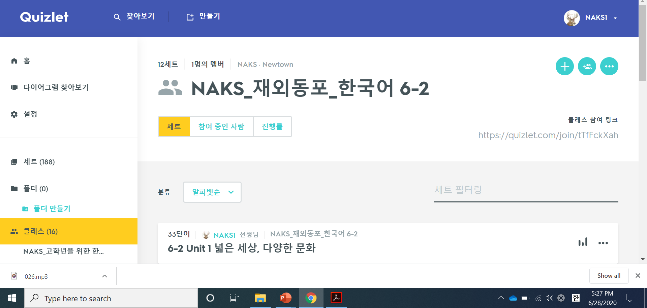
단어 학습 링크
https://quizlet.com/class/14390278/
재미한국학교협의회 (NAKS)
The National Association for Korean Schools

Slide 4
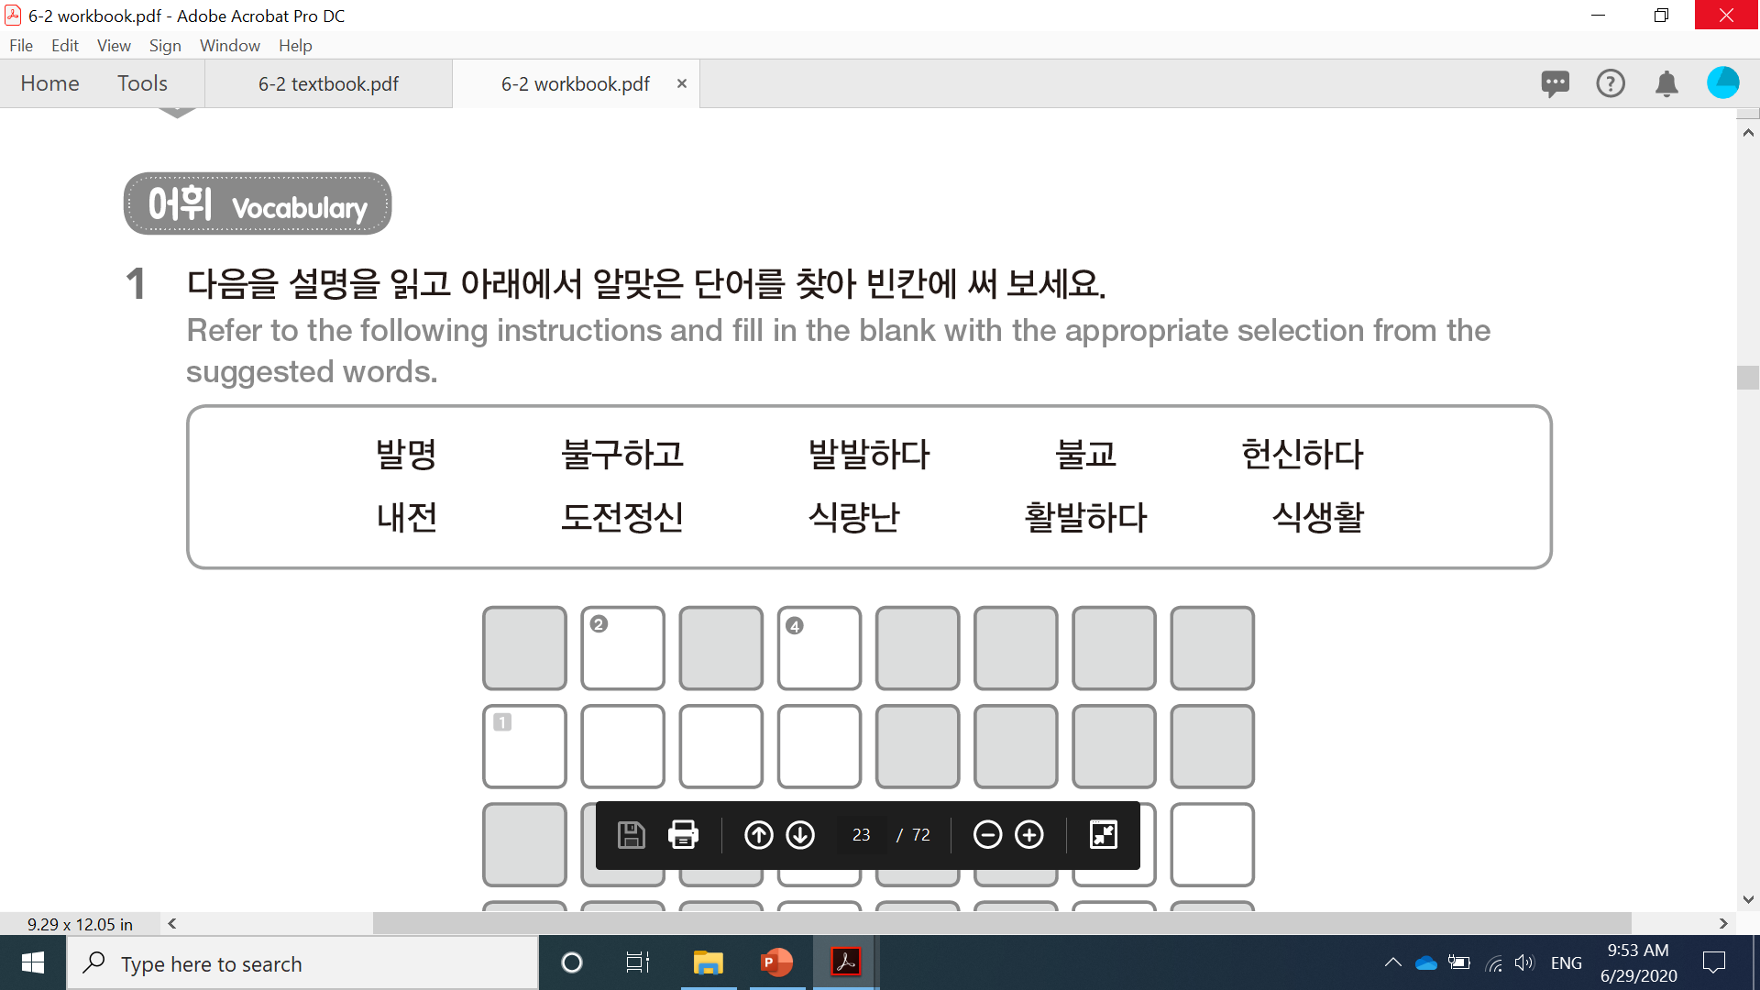
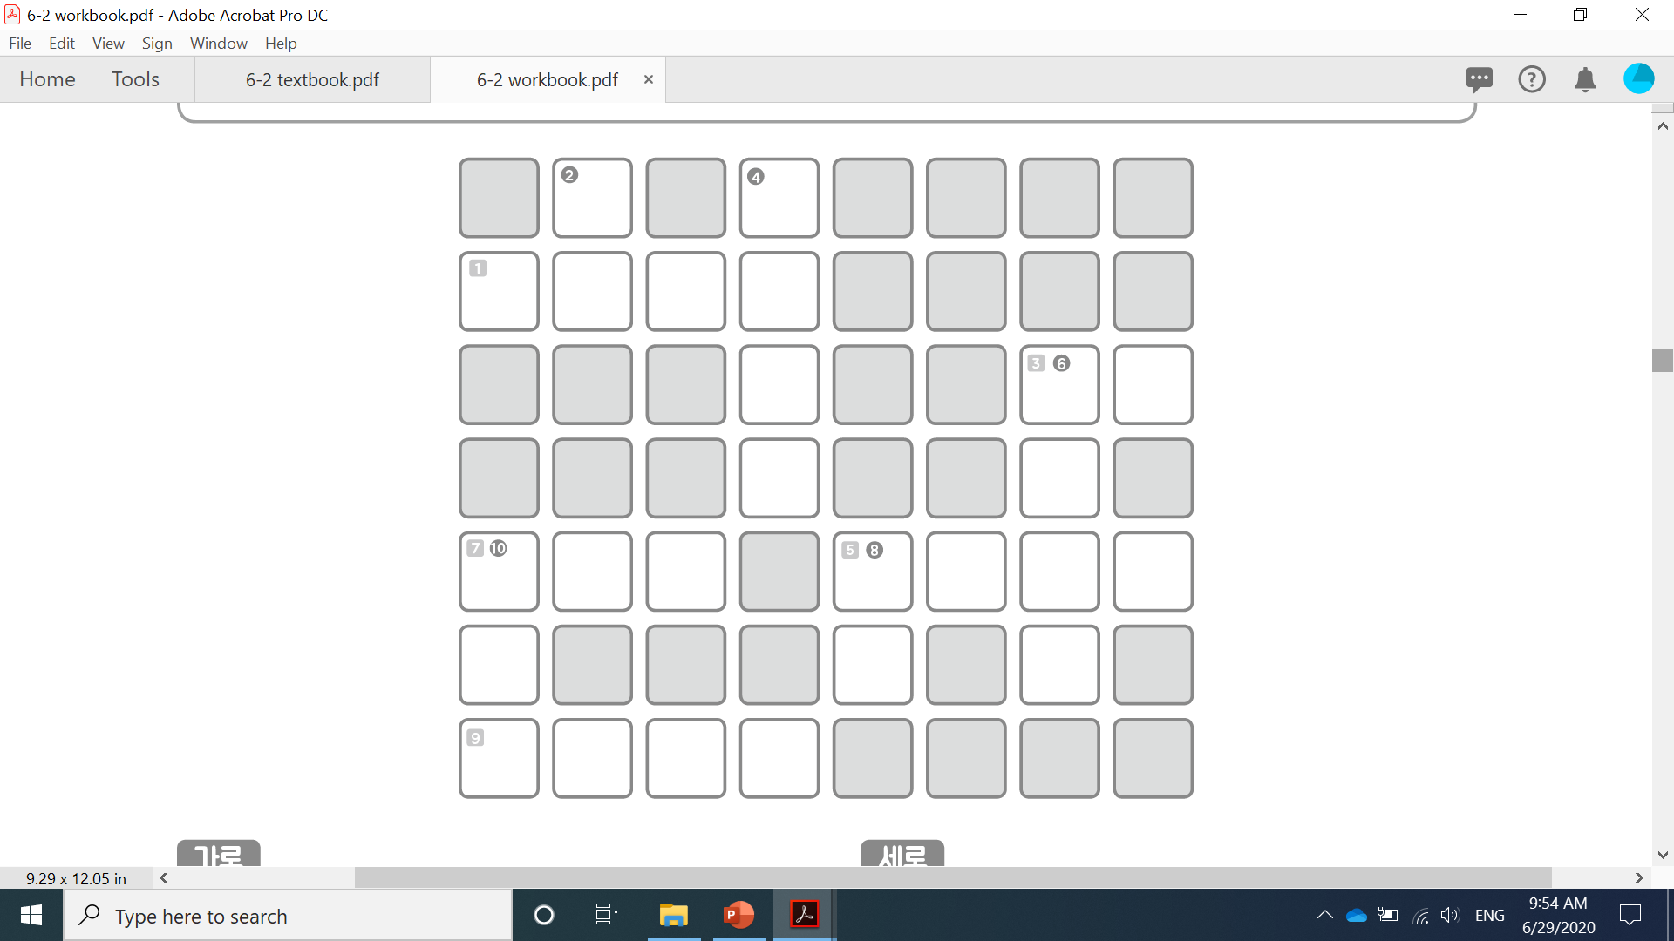
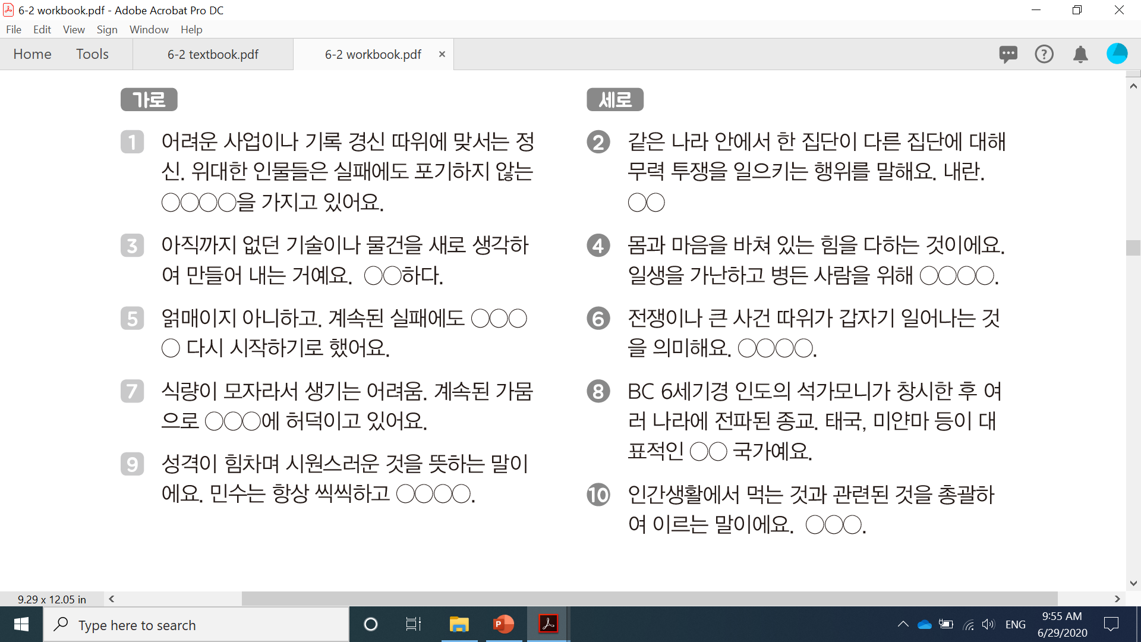
워크북 23쪽
재미한국학교협의회 (NAKS)
The National Association for Korean Schools

Slide 5
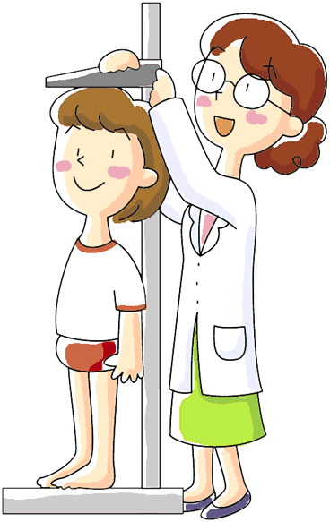
Unit 01 문법 1 -와/과 비교하면
선생님: 1년 전보다 키가 많이 큰 사람 있어요?
유진: 조쉬가 1년 전보다 키가 많이 컸어요.
선생님: 조쉬는 1년 전과 비교하면 키가 많이 컸어요. 한국어는 어때요?
©webstockreview.net
한국어는 작년과 비교하면 많이 어려워졌어요.
재미한국학교협의회 (NAKS)
The National Association for Korean Schools

Slide 6

Unit 01 문법 2 -와/과는 대조적으로
선생님: 두 바구니가 어떻게 달라요?
유진: 하나는 사과가 가득 들어 있고 다른 하나는 사과가 없어요.
©dreamstime.com
선생님: 네, 왼쪽 바구니와는 대조적으로 오른쪽 바구니에는 아무것도 들어 있지 않아요.
저는 제 형과는 대조적으로 공부보다 운동을 더 좋아해요.
재미한국학교협의회 (NAKS)
The National Association for Korean Schools

Slide 7


Unit 02 문법 1 –(으)ㄴ지/는지/ㄹ지
선생님: 친구 생일이에요. 어느 선물이 좋을까요?
유진: 글쎄요, 둘 다 괜찮은데요. 잘 모르겠어요.
©twosome.co.kr
©godiva.com
선생님: 그럴 때 한 문장으로 “어느 선물이 좋을지 잘 모르겠어요.”라고 말하면 돼요.
어느 쪽이 좋은지 먹어 봐도 될까요?
재미한국학교협의회 (NAKS)
The National Association for Korean Schools

Slide 8
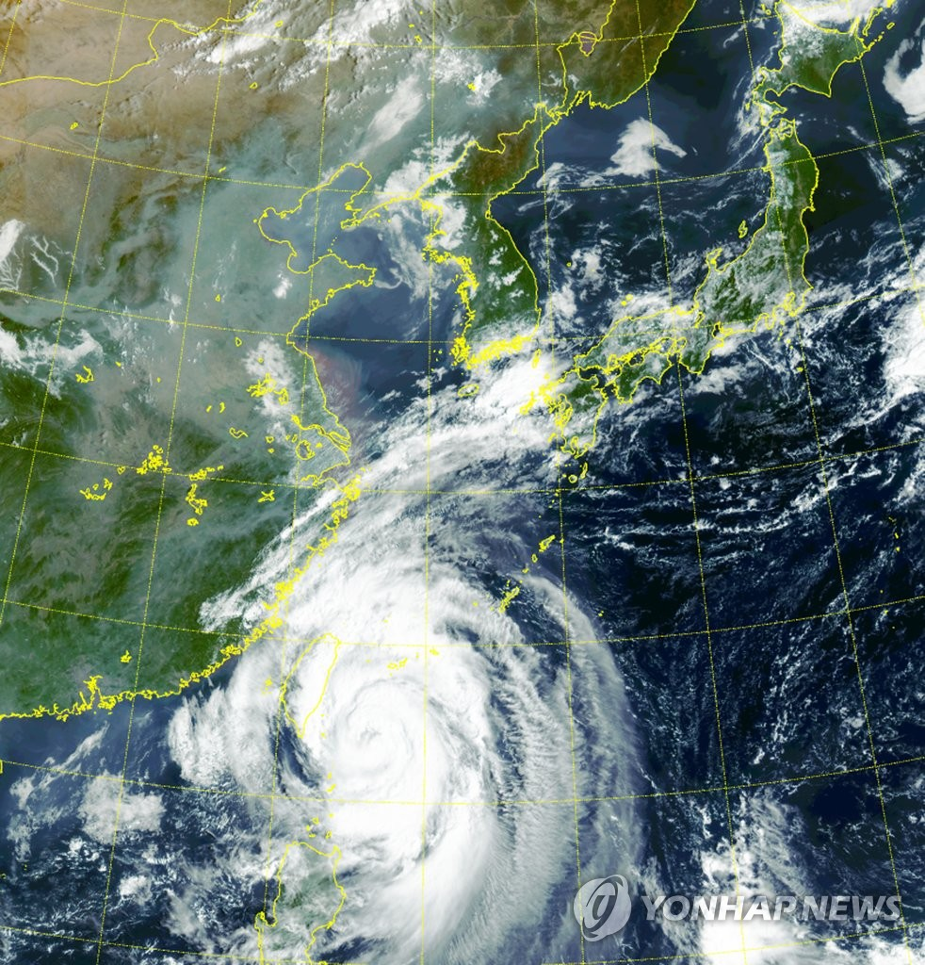
Unit 02 문법 2 -의 영향으로
선생님: 8월에 한국에는 비가 많이 오고 바람이 불어요. 왜 그럴까요?
조쉬: 태풍 때문에 비가 많이 오고 바람이 불어요.
선생님: 네, 태풍의 영향으로 비가 많이 오고 바람이 불어요.
©yna.co.kr
날씨의 영향으로 행사가 취소됐어요.
재미한국학교협의회 (NAKS)
The National Association for Korean Schools

Slide 9

Unit 03 문법 1 –자
선생님: 수업이 끝났어요. 그럼 아이들이 어떻게 해요?
유진: 밖으로 나가요.
©yourteenmag.com
선생님: 수업이 끝났어요. 곧 아이들이 밖으로 나가요.
한 문장으로 말해요. 수업이 끝나자 아이들이 밖으로 나가요.
아이들이 밖으로 나오자 버스가 기다리고 있어요.
재미한국학교협의회 (NAKS)
The National Association for Korean Schools

Slide 10

Unit 03 문법 2 -에 의해
선생님: 한국의 대통령은 어떻게 선출돼요?
조쉬: 국민 투표를 해요.
선생님: 네, 맞아요. 그러니까 한국의 대통령은 무엇에 의해 선출돼요?
조쉬: 국민 투표에 의해 선출돼요.
©pinterest.co.kr
학생들의 요구에 의해 학생회장 선거를 하기로 했어요.
재미한국학교협의회 (NAKS)
The National Association for Korean Schools

Slide 11
Unit 04 문법 1 –(으)ㅁ으로써
선생님: 대화에서 스티브 잡스는 젊은 사람들의 모범이 되었다고 했어요. 어떤 방법으로 모범이 되었다고 했어요?
유진: 젊은 사람에게 꿈을 향해 가는 모습을 보여 주어서 모범이 되었다고 했어요.
선생님: 맞아요. 무모할 정도로 꿈을 향해 가는 모습을 보여 줌으로써 모범이 된 거예요.
포기하지 않음으로써 꿈을 이룰 수 있었어요.
재미한국학교협의회 (NAKS)
The National Association for Korean Schools

Slide 12

Unit 04 문법 2 –이자
선생님: 스티브 잡스를 소개할 때 뭐라고 했어요?
조쉬: 사업가요.
로라: 억만장자라고도 했어요.
선생님: 네, 스티브 잡스는 뛰어난 사업가이자 억만장자였어요.
©altaonline.com
그는 애플 컴퓨터를 만든 사람이자 애플이 세계적인 기업이 되도록 키운 사람이에요.
재미한국학교협의회 (NAKS)
The National Association for Korean Schools

Slide 13
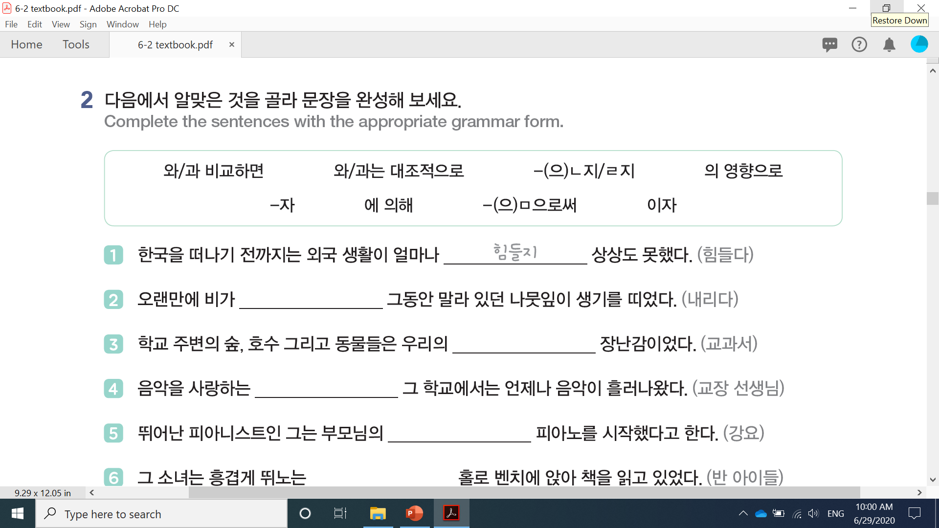
교과서 51쪽
내리자
교과서이자
교장 선생님의 영향으로
재미한국학교협의회 (NAKS)
The National Association for Korean Schools

Slide 14
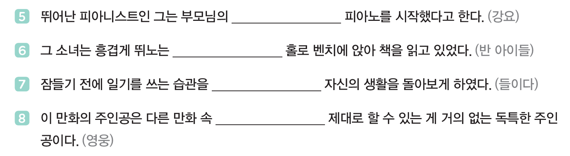
교과서 51쪽
강요에 의해
반 아이들과는 대조적으로
들임으로써
영웅과 비교하면
재미한국학교협의회 (NAKS)
The National Association for Korean Schools

Slide 15
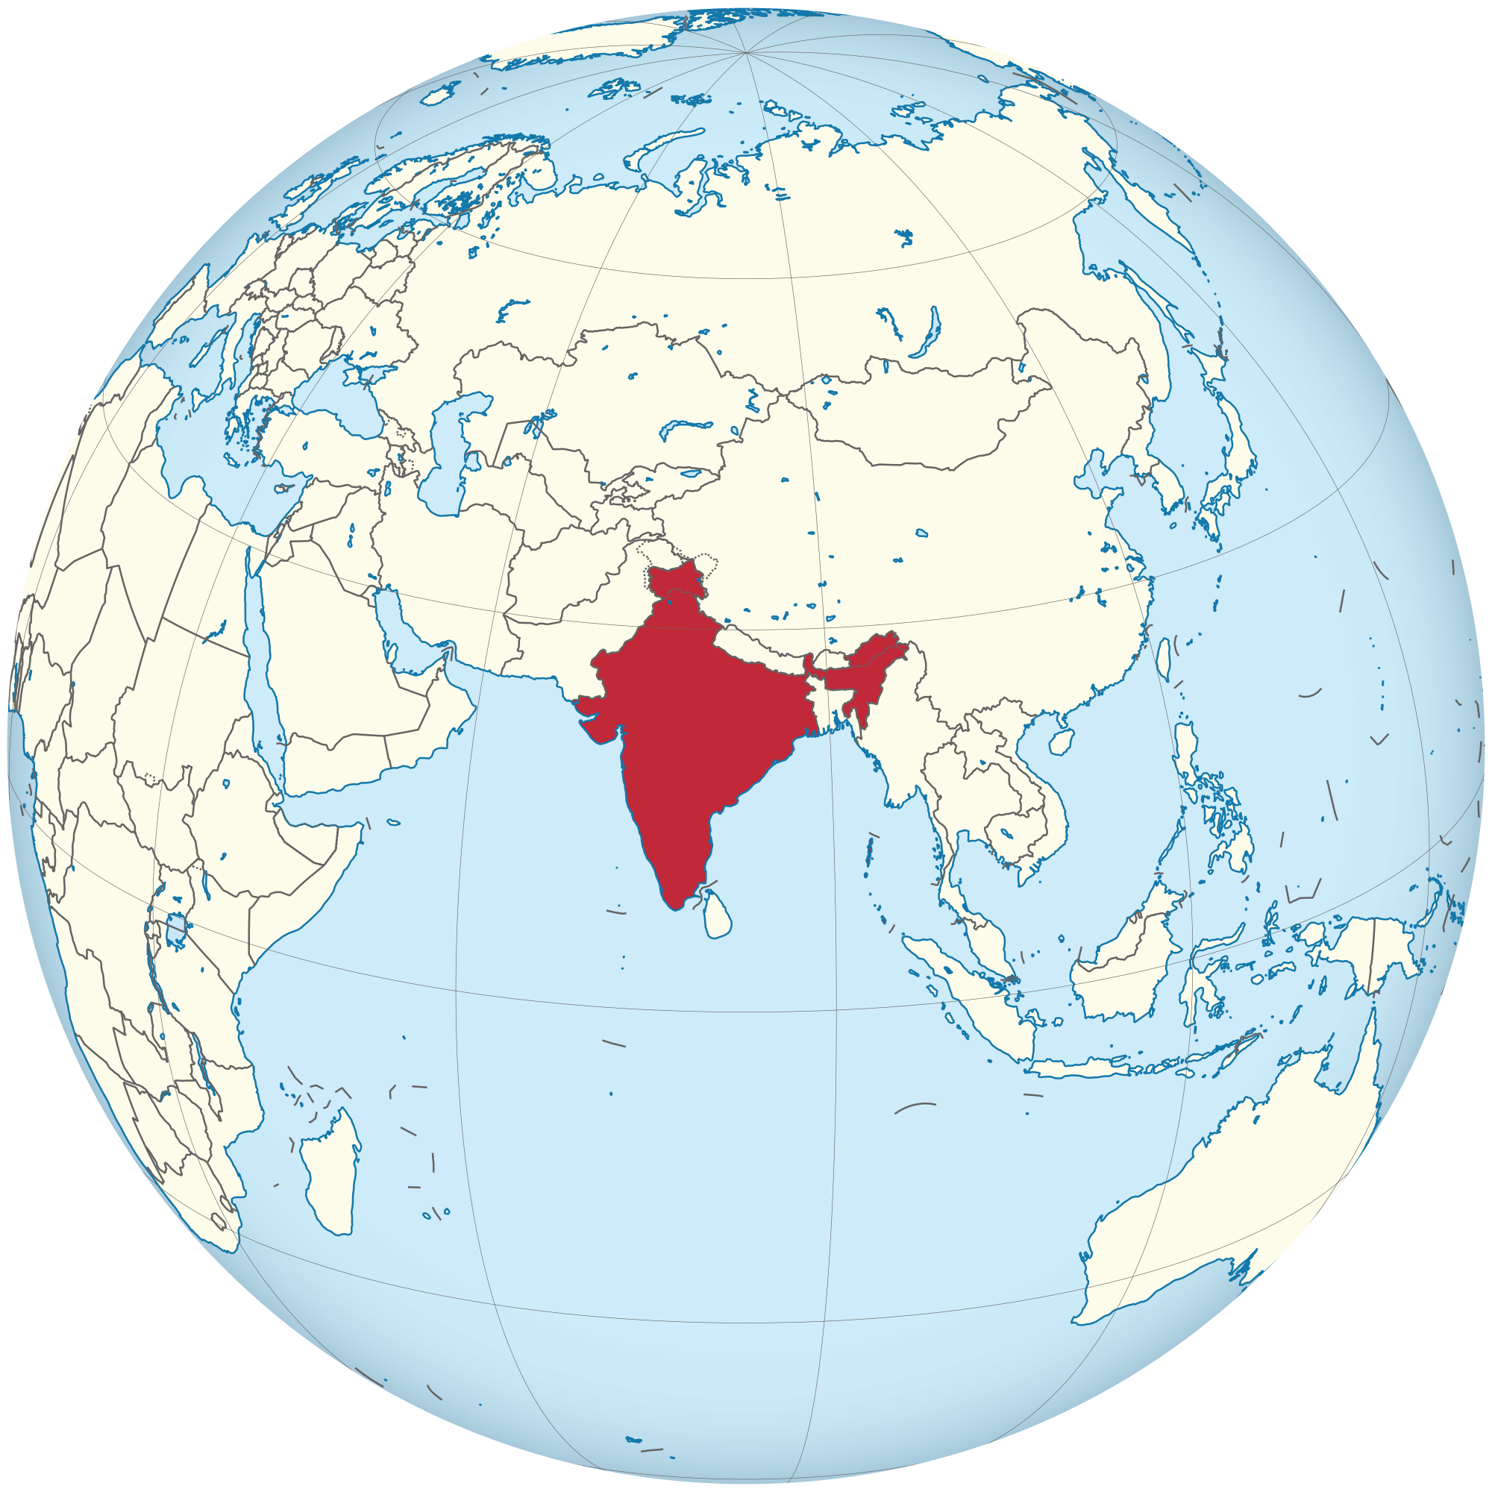
어느 나라일까요?
교과서 52쪽 읽기
세계에서 일곱 번째로 큰 나라
세계에서 두 번째로 인구가 많은 나라
인구의 80.5%가 힌두교를 믿는 나라
수도는 뉴델리
영국의 식민지 시절 위대한 지도자는 마하트마 간디
©wikipedia.org
재미한국학교협의회 (NAKS)
The National Association for Korean Schools

Slide 16

Audio
14
역사적 인물에 대한 이야기를 들어 볼 거예요.
주요 단어를 메모하면서 들어 보세요.
교과서 53쪽
듣기 지문 읽기
1
“나의 사전에 불가능이란 단어는 없다.” 이 말을 남긴 사람은 프랑스의 나폴레옹 보나파르트입니다. 1789년 프랑스 대혁명 시절 혜성같이 나타나서 불과 15년 만에 유럽의 역사를 바꾸어 놓았습니다.
재미한국학교협의회 (NAKS)
The National Association for Korean Schools

Slide 17
2
나폴레옹에 관해 잘 알려진 이야기는 나폴레옹은 키가 작았다는 것입니다. 그런데 말입니다. 진짜 그랬을까요? 사실은 아니라고 하는데요. 나폴레옹의 키는 167cm 정도였다고 합니다. 당시 프랑스 성인 남성의 평균 키가 164cm였으니 나폴레옹은 평균보다 더 컸던 셈이지요. 2009년 영국의 한 인터넷 신문에서는 ‘우리가 학교에서 배우는 10가지 오해’라는 기사에서 나폴레옹의 실제 키는 18~19세기 성인의 평균 키였다고 소개하고 있습니다. 이것을 봐도 우리가 그동안 알고 있었던, ‘나폴레옹은 땅꼬마였다’는 말은 사실이 아닌 것 같습니다.
재미한국학교협의회 (NAKS)
The National Association for Korean Schools

Slide 18
3
키는 작은 편은 아니었지만 나폴레옹의 체격은 빈약한 편이었다고 합니다. 그 시대 군인들의 평균 체격보다는 작은 편이었다고 하네요. 어때요? 지금까지 머릿속에 그려 오던 나폴레옹의 모습과 많이 다르지요? 이처럼 역사적 인물에 대해 우리가 알던 것과 실제는 다른 점이 있다는 것, 잊지 마세요.
Audio
14
오디오를 다시 한 번 들으면서 교과서 53쪽 연습문제를 마무리해 봅시다.
재미한국학교협의회 (NAKS)
The National Association for Korean Schools

Slide 19

우리가 잘못 알고 있는
역사적 사실
세 가지
https://www.youtube.com/watch?v=GfhIAKDSnM4
재미한국학교협의회 (NAKS)
The National Association for Korean Schools

Slide 20
1과에서 4과까지 배운 내용들을 생각하면서 교과서와 워크북 연습문제들을 모두 마무리하세요.
모르는 것이나 궁금한 것은 선생님께 질문하세요.
수고 많았습니다!!!
재미한국학교협의회 (NAKS)
The National Association for Korean Schools

Slide 21
References
재외동포를 위한 한국어 6-2 (영어권)
재외동포를 위한 한국어 6-2 (범용)
재외동포를 위한 한국어 6-2 (영어권) 온라인 교육 자료 Unit 01
재외동포를 위한 한국어 6-2 (영어권) 온라인 교육 자료 Unit 02
재외동포를 위한 한국어 6-2 (영어권) 온라인 교육 자료 Unit 03
재외동포를 위한 한국어 6-2 (영어권) 온라인 교육 자료 Unit 04
https://ko.wikipedia.org/wiki/%EC%9D%B8%EB%8F%84
https://www.youtube.com/watch?v=GfhIAKDSnM4

